Slide 1
Государственное бюджетное дошкольное
образовательное учреждение
центр развития ребенка - детский сад №
Красносельского района
Санкт-Петербурга
Международная программа
«Эко-Школы/ Зеленый флаг»
Тема проекта:
«Чем мусора меньше, тем чище Земля»

Slide 2
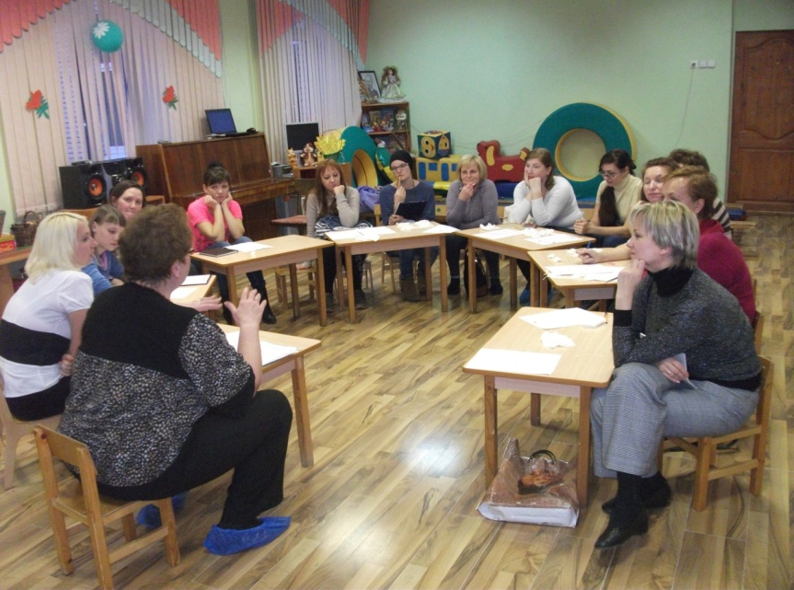
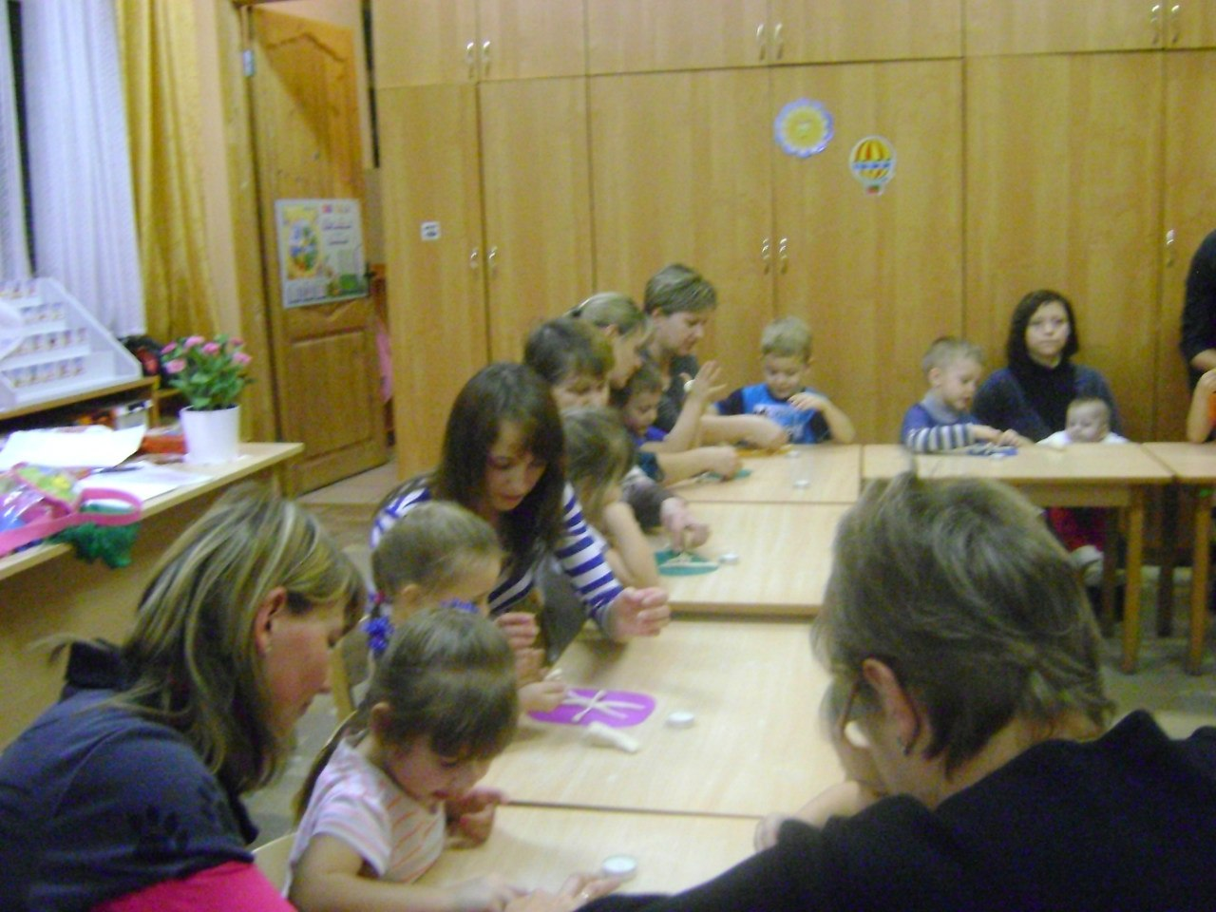
Шаг 1 «Создание экологического совета»
На педсовете ГБДОУ было решено принять участие в Международной программе «Эко-Школы «Зеленый флаг» и создать совет.
В него вошли наши самые заинтересованные, творческие представители:
воспитатели и специалисты -13 человек,
родители - 9 человек,
воспитанники – 8 человек.
Советом выбрали тему: «Управление рациональными отходами».
Педсовет
Экосовет

Slide 3
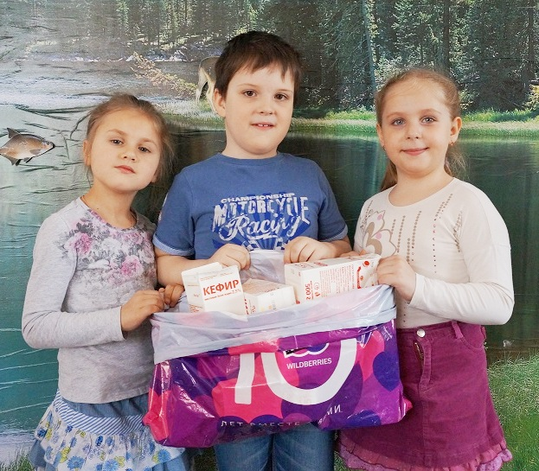
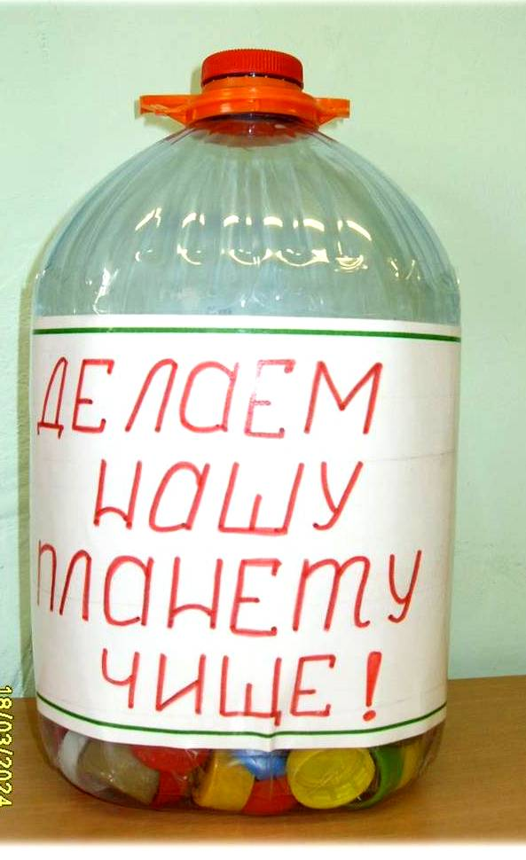
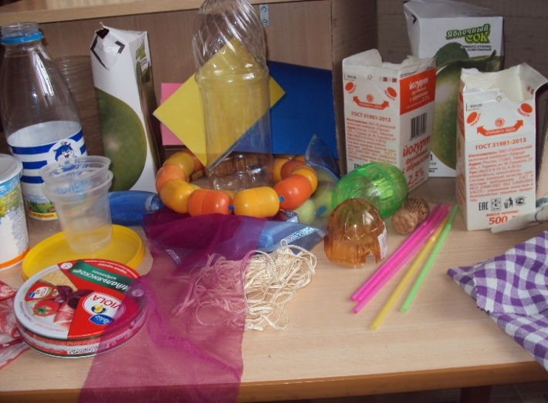
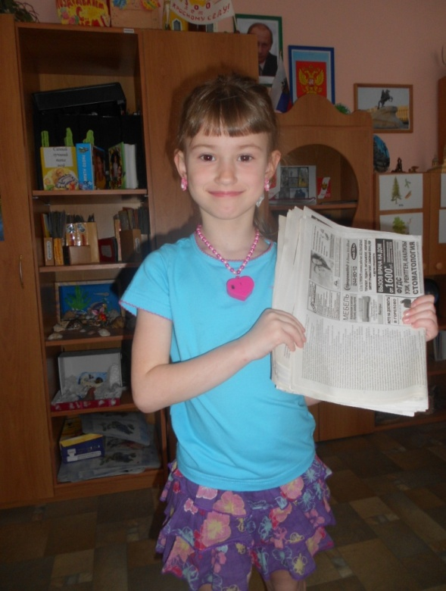
Шаг 2 «Исследование экологической ситуации»
1. Провели исследовательскую деятельность с детьми на территории детского сада и дома. Узнали, какой бывает мусор? Откуда берется? Что происходит с мусором? Что нужно сделать, чтобы его стало меньше?
2. Выявили возможные пути решения утилизации накопленного мусора и определили дальнейшую работу. Каждая группа решила разработать долгосрочные проекты по превращению мусора в интересные, занимательные и полезные поделки..

Slide 4
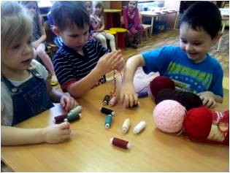
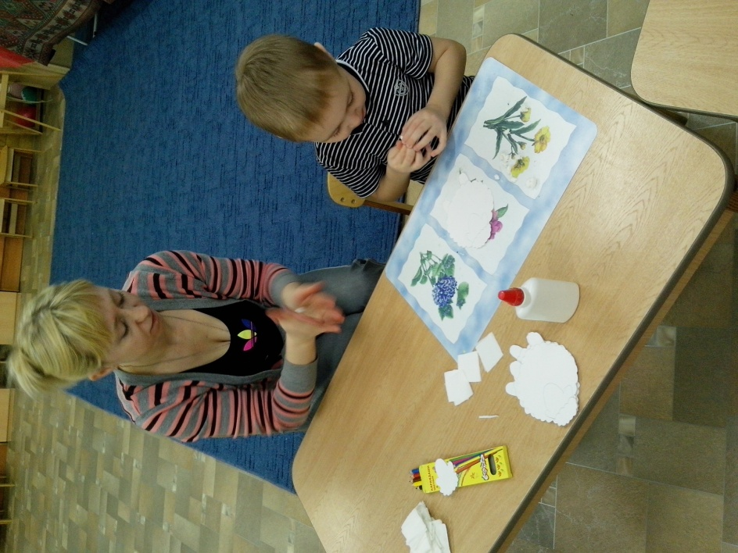
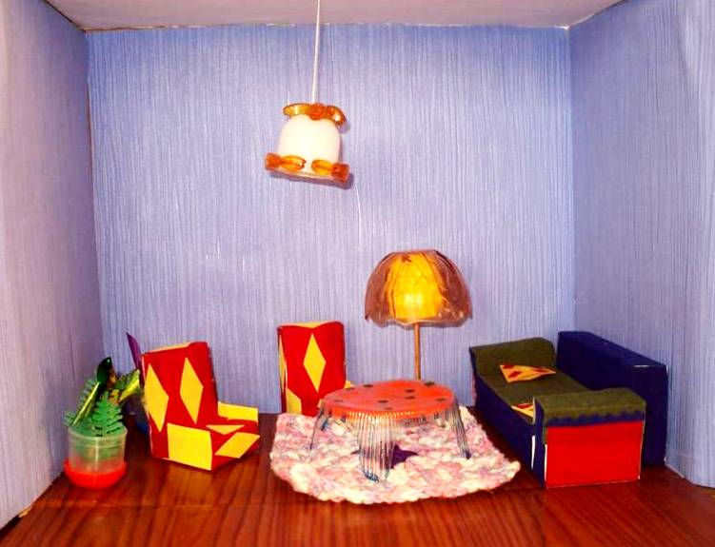
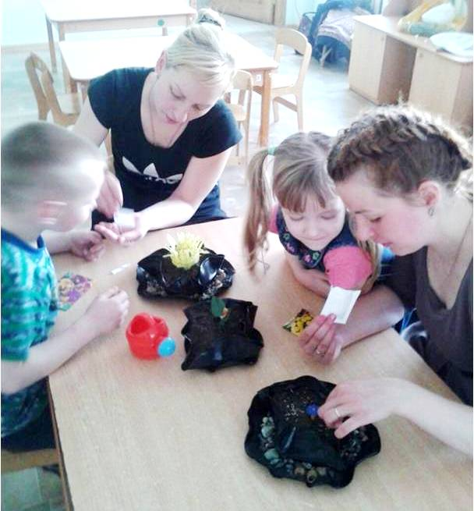
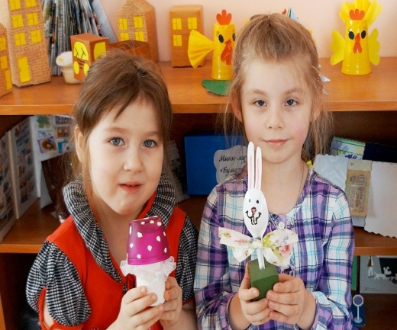
Шаг 2 «Наши долгосрочные проекты»
№ | Тема проекта | Группа | Вторсырье
1. | «Дисковинки» | Младшая № 6 | СД диски
2 | «Мусор собери и фантазию включи» | Младшая № 7 | Бросовый материал
3. | «Старым вещам - новая жизнь» | Средняя №12 | Лоскутки, нитки, пуговицы
4. | «Старая упаковка – для творчества заготовка» | Средняя № 4 | Тетрапакеты, старые упаковки
5. | Вторичное использование бумажного сырья – сохранение лесного богатства. | Старшая №5 | Старые газеты, журналы.
6. | «Сделаем мир чище и красивее» | Подгот. № 9 | Пластиковые предметы
7. | « Чудесные превращения» | Средняя № 8 | Бросовый материал
8 | «Вторая жизнь виниловых пластинок» | Подгот. № 2 | Пластинки

Slide 5
Шаг 3 «Разработка плана действий»
Советом разработали и утвердили план действий, в который вошли все представители проекта: педагоги, родители и воспитанники.
Мероприятия |  | Дата
Праздники | «Все мы друзья природы» с демонстрацией головных уборов из бросового материала | Сентябрь
 | «Сохраним Землю» | Май
Конкурсы | «Елочка, живи!» | Декабрь
 | «Зимние постройки» | Январь
 | «Огород на подоконнике» | Март
 | «Космос начинается на Земле» | Апрель
Акции | «Чистый город - чистая Планета», субботники | Сентябрь,апрель
 | «Поможем птицам», изготовление кормушек | Ноябрь
 | Поддержка движения «Мусора.Больше.Нет» | Февраль
Выставки | «Плакаты-призывы» | Сентябрь
 | Пособия из бросового материала | Октябрь
Мастер-классы | Изготовление пособий для сюжетно-ролевых игр, театрализации, физкультурных занятий… | Ноябрь
 | «Мастерская деда Мороза» (совместное мероприятие школа+д/сад) | Декабрь
Игра | Викторина «Что? Где? Когда?» ко Дню Земли (совместное мероприятие школа+д/сад) | Апрель

Slide 6
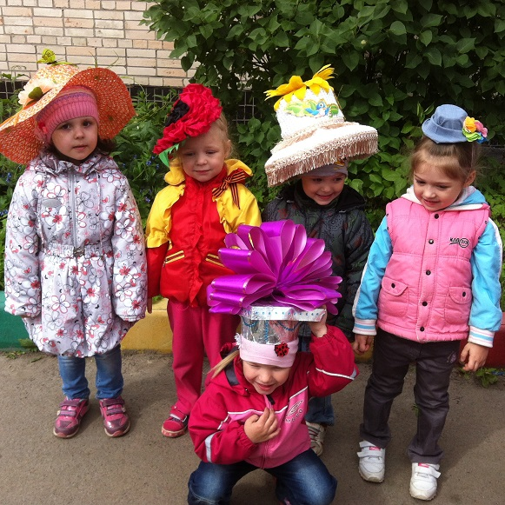
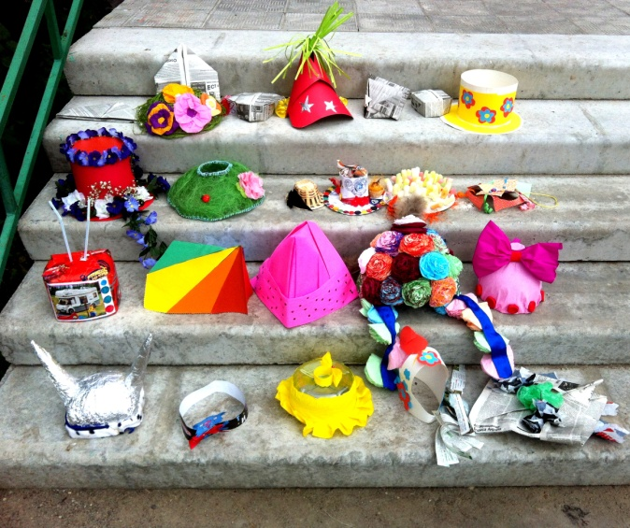
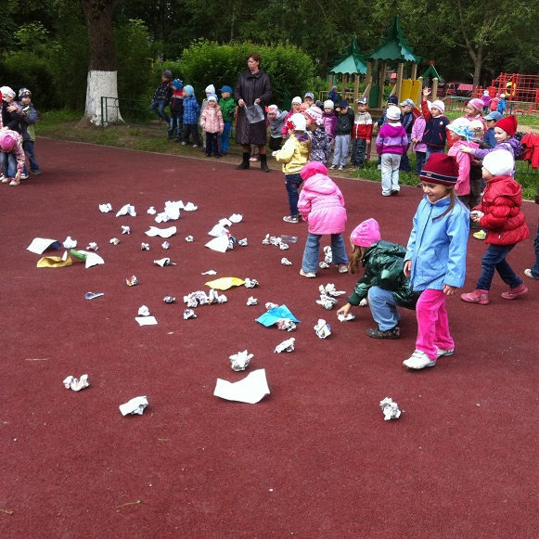
Шаг 3 Праздник
«Все мы друзья природы»
На этом празднике принимали участие воспитанники 4-7 лет, в количестве 180 чел., включая взрослых. Дети показали себя настоящими друзьями природы. Помогли Лесовичку собирать мусор, распределили его по разным контейнерам. Рассказали, какие нужно знать правила, чтобы было чисто кругом. А затем, продемонстрировали головные уборы из бросового материала, которые сделали дома и в детском саду. Таким шляпкам позавидовал бы любой модельер.

Slide 7
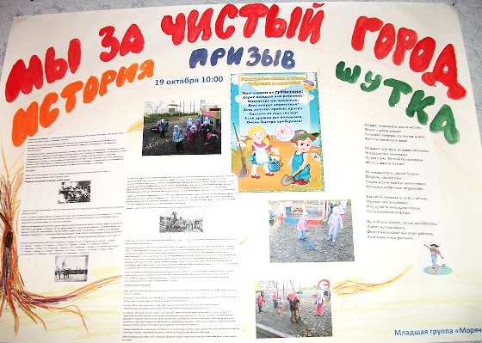
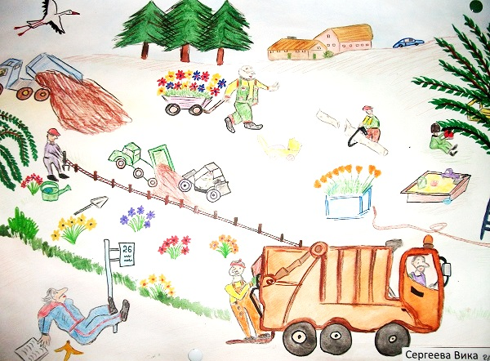
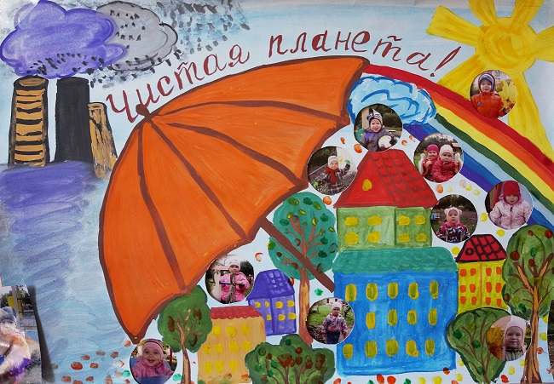
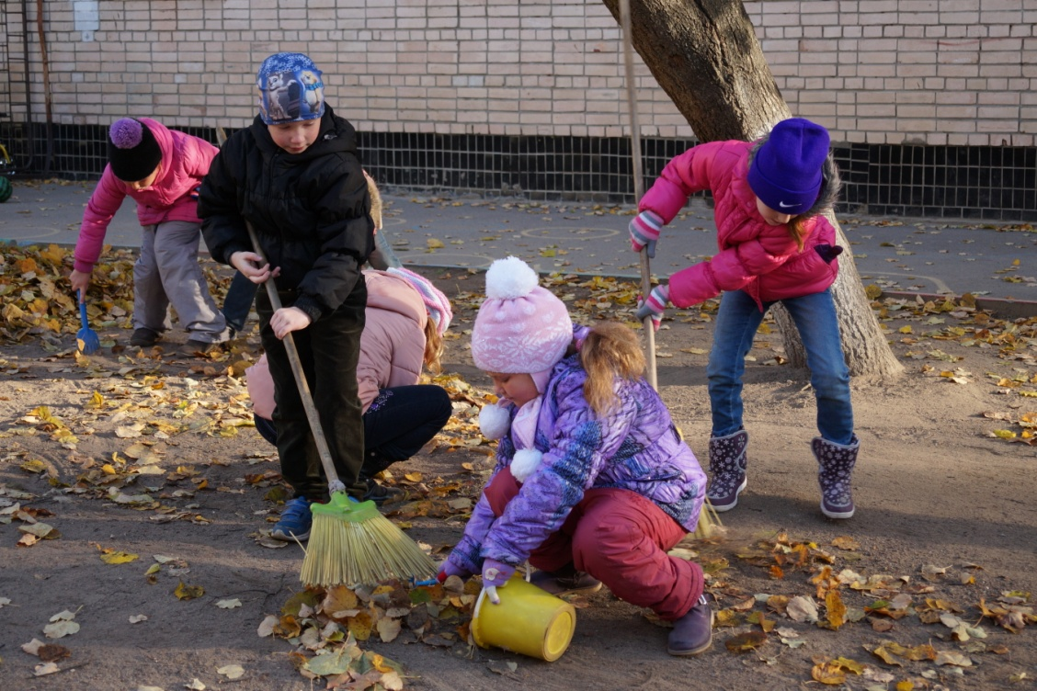
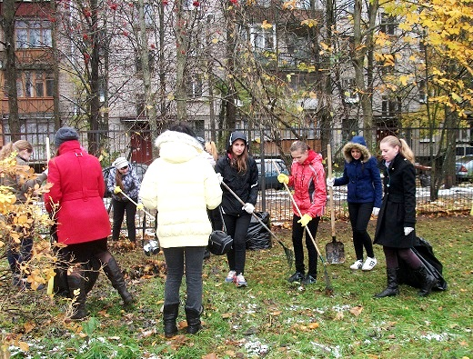
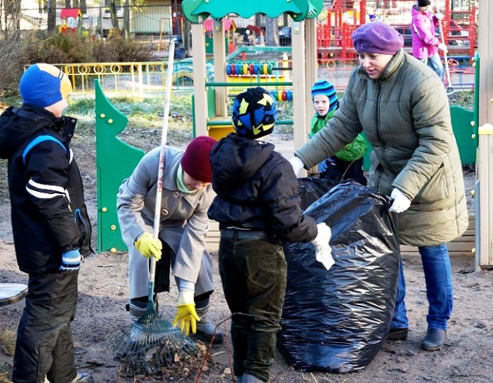
Шаг № 3
Акция « Чистый город – чистая Планета!»
Педагоги, родители, воспитанники сада и школьники потрудились на субботнике на славу! Только совместными усилиями можно сделать наш дом уютным, город - красивым, нашу Землю - прекрасной, а Планету – чистой!

Slide 8
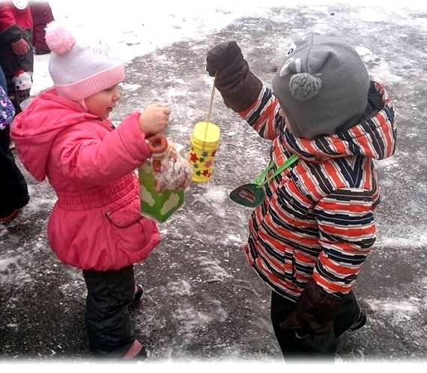
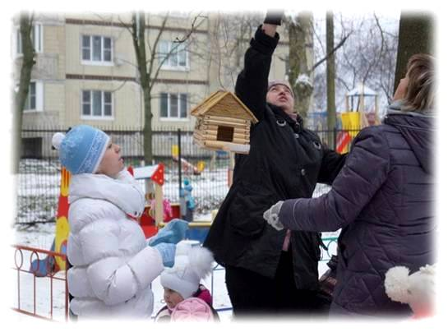
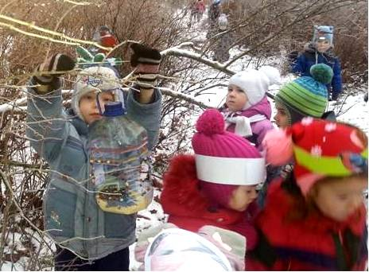
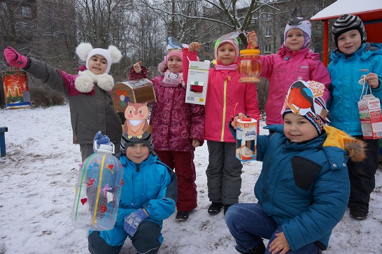
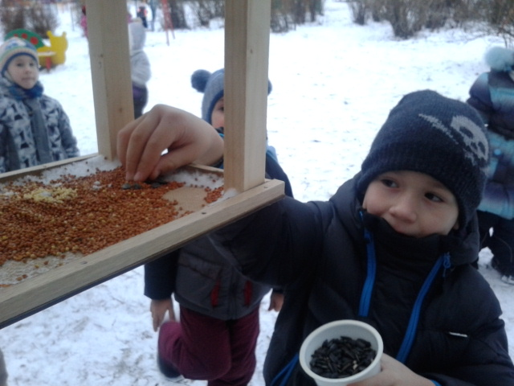
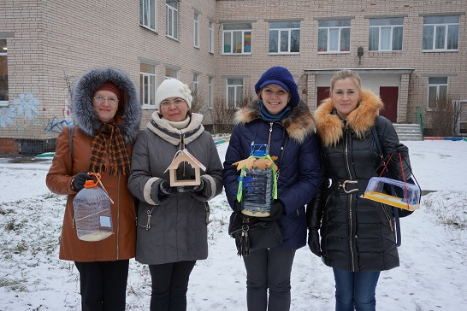
Шаг № 3 Акция «Поможем птицам!»
Птицы, наши друзья. Без них немыслима природа. Мы каждый год помогаем нашим пернатым. Мастерим кормушки, скворечники, подкармливаем их в зимнее время. Разный материал пошел в ход: тетрапакеты и пластиковые бутылки , и упаковки из - под торта… Каждая группа совместно со взрослыми изготовила больше десятка кормушек.

Slide 9
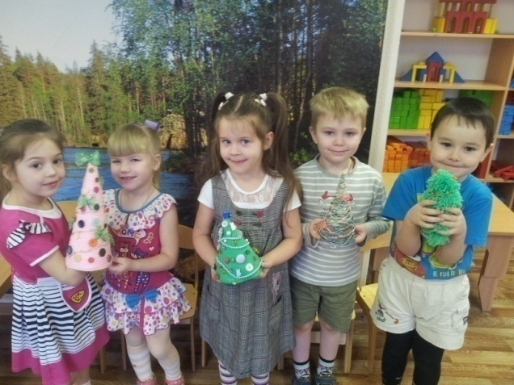
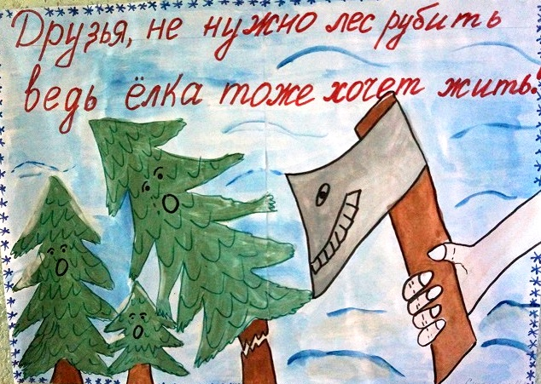
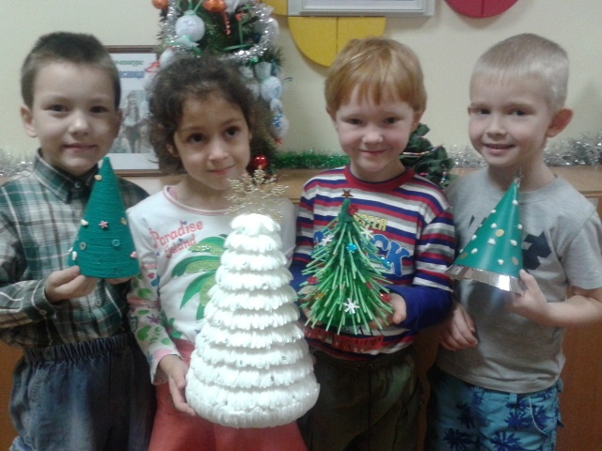
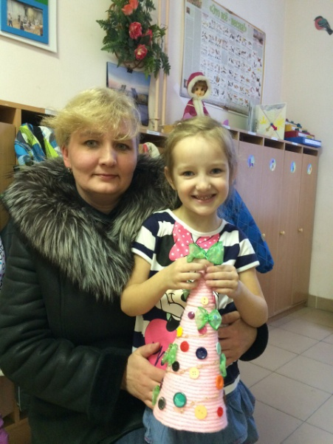
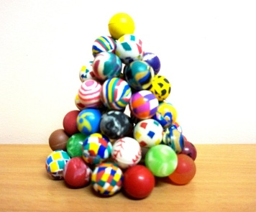
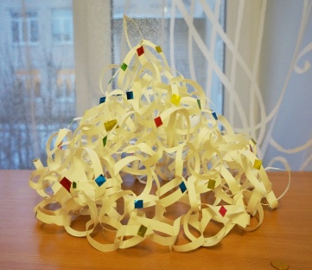
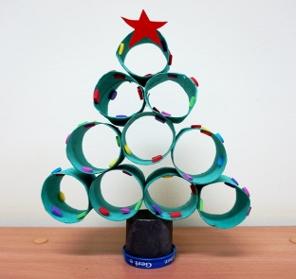
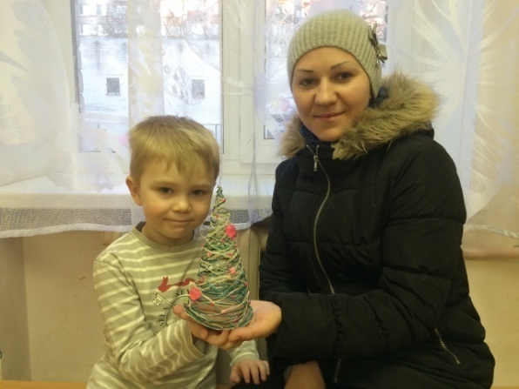
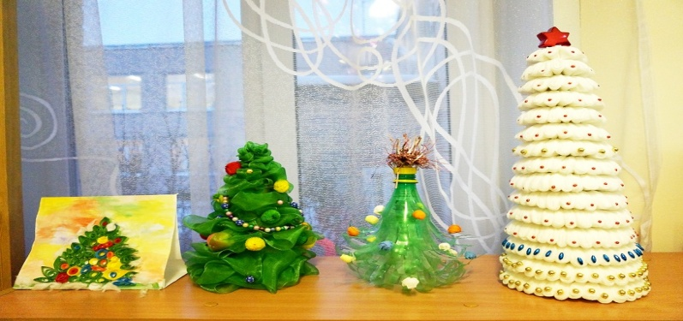
Шаг № 3 Акция «Ёлочка, живи!»
Символ Нового года – елочка. Сколько их вырубают каждый год. Есть ли выход? Да! Какие красивые елочки получаются из бросового материала и фантазии нет предела. В акции приняли участие более 200 родителей и детей.

Slide 10
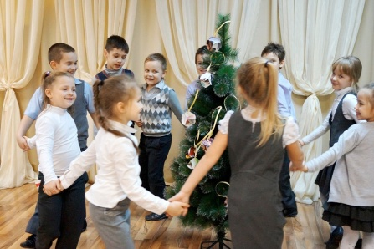
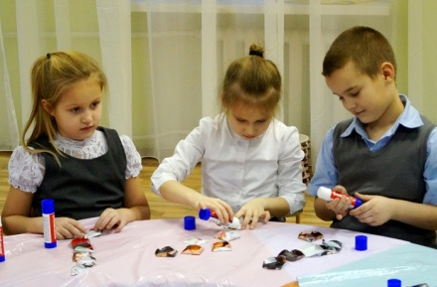
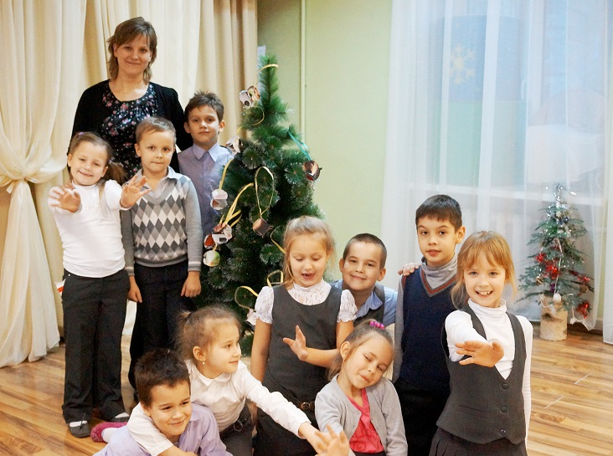
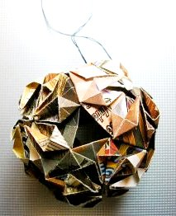
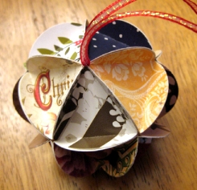
Шаг № 3 Мастер-класс совместно со школьниками «Мастерская деда Мороза»
Перед новогодними праздниками наши педагоги провели творческую мастерскую по изготовлению ёлочных игрушек из старых журналов для детей подготовительной группы и учащихся 1-го класса СОШ №382. Готовыми работами украсили ёлочку. Самые лучшие украшения те, что сделаны своими руками!

Slide 11
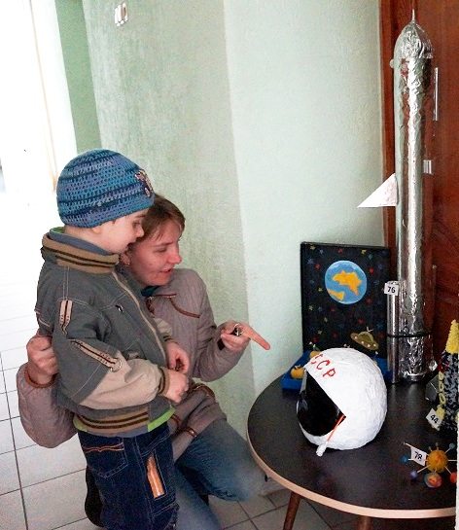
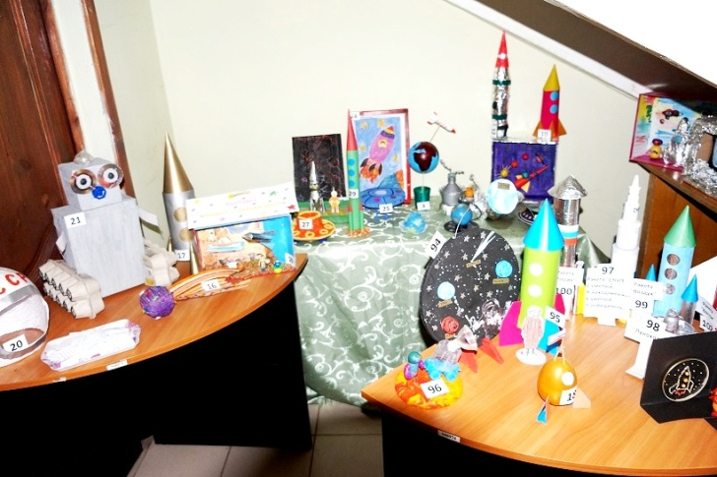
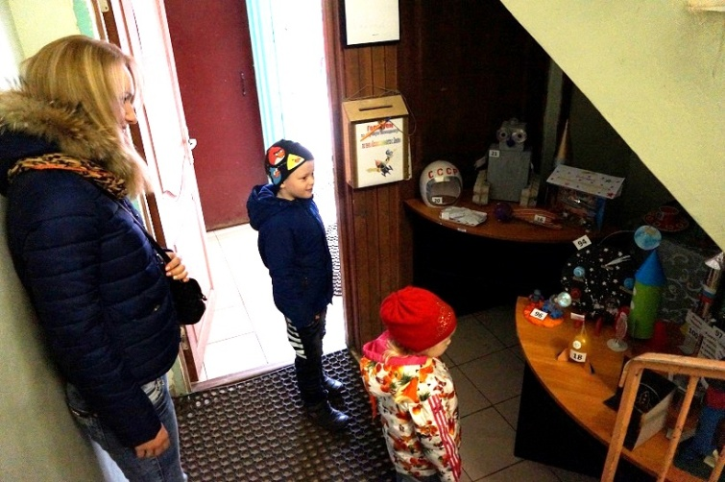
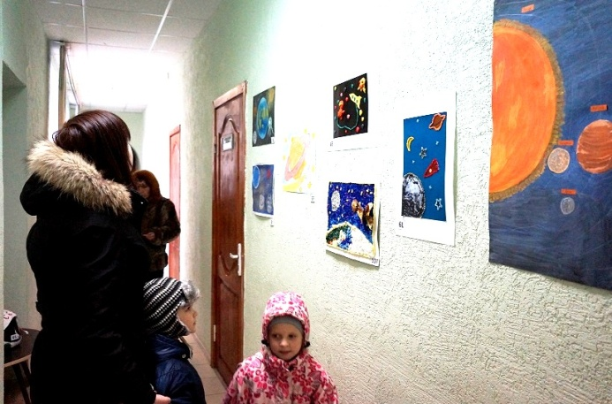
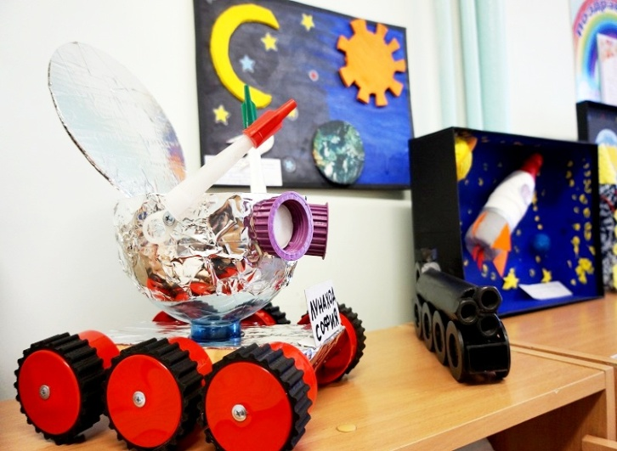
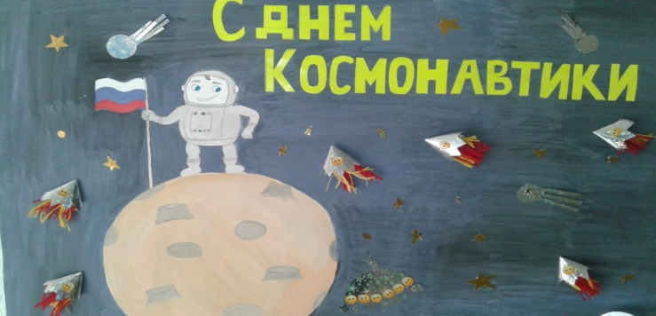
Шаг № 3 Выставка «Космос начинается на Земле»
В Дни, посвященные Космонавтике, в нашем саду проводилась выставка творческих работ из бросового материала. Более 120 работ было представлено. Всю неделю экспозиция радовала детей, родителей и сотрудников. Всем желающим было предложено проголововать за понравившуюся поделку.

Slide 12
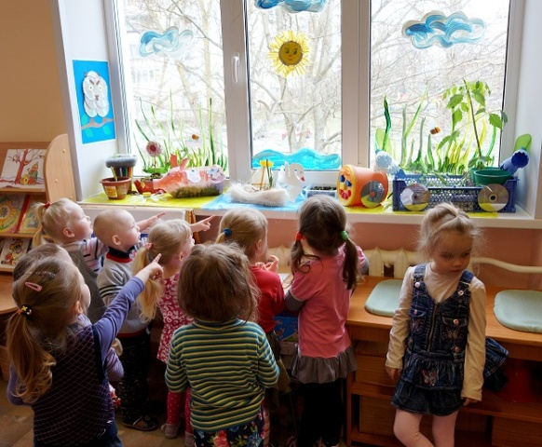
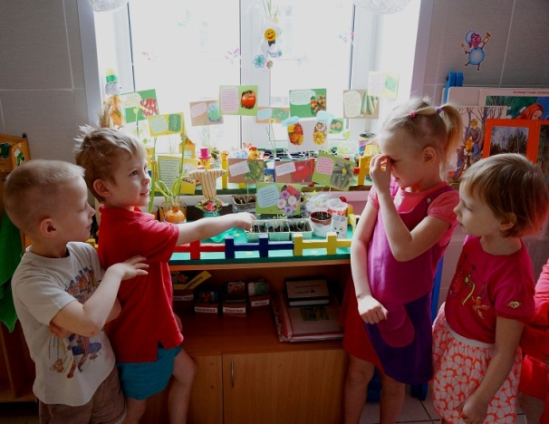
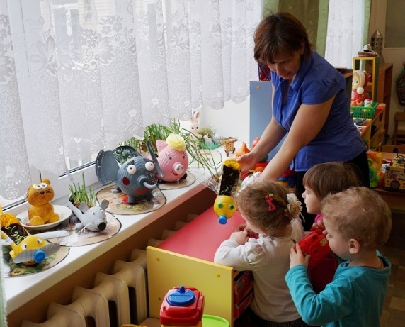
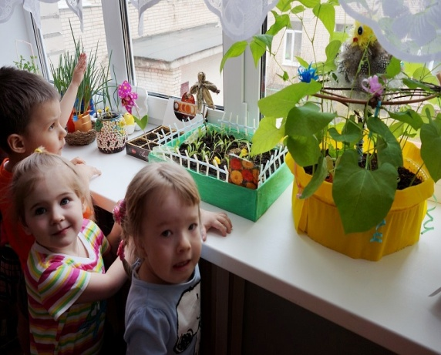
Шаг № 3 Конкурс «Огород на подоконнике»
Каждая группа детского сада приняла участие в этом конкурсе. Педагоги, родители и воспитатели трудились в создании мини-огородов из бросового материала. Было посажено около полусотни цветов, а также дети посадили кабачки, фасоль, петрушку, лук, помидоры и перцы. Дети ухаживали за рассадой, которую потом высадят на территории детского сада и украсят красивыми поделками.

Slide 13
Шаг 4 «Мониторинг и оценка»
Контроль за выполнением плана осуществлялся по мере проведения мероприятий. Подведение итогов работы проходило на Экологическом Совете, на праздниках, педсоветах, родительских собраниях. Советом вносились в план и другие, не запланированные мероприятия: участие во всероссийских, международных конкурсах , конференциях. Оценивалась активность каждой группы, семьи, массовость, творческий подход, результативность. Авторы креативных творческих работ были награждены грамотами, дипломами и благодарностями.
Всероссийский конкурс «Елочка, живи!»
Метелкин Ростислав,5л. Лауреат конкурса
Гринчук Кирилл,
Приходько Ульяна, 6 л.
Лауреаты конкурса
Исаков Артем
Белова Алина,5л. Лауреаты конкурса
Становова Елена
Победитель конкурса

Slide 14
Шаг 4 Конкурс
«Зимние постройки»
В конкурсе участвовало более 120 ребятишек. Основным критерием конкурса было применение бросового материала для украшения построек. После подведения итогов были отмечены самые лучшие постройки.

Slide 15
Шаг 4
Международный экоконкурс в Литве
«Сокровенные отзвуки природы»
Природа полна звуков. Наши воспитанники постарались передать их в своих рисунках. Дети сами выбрали из 6 конкурсных работ самые интересные.
Согрина Лиза, 6,5 лет
«Звуки утренней росы»
Демидова Ксюша, 6 лет
«Мелодия дождя»
Самарина Настя, 7 лет
«Музыка пустыни»

Slide 16
Шаг 4
Поддержка движения «Мусора .Больше. Нет.»
Самые активные участники этого движения в нашем детском саду стала семья Зуевых. Они были награждены благодарностью. Об акциях можно узнать на сайте: http://musora.bolshe.net/

Slide 17
Шаг 5 Включение экологической тематики во все виды деятельности
Поделки из бросового материала нашли свое место в разных видах деятельности.
Изобразительная деятельность
Игровая деятельность
Двигательная деятельность
Познавательно-исследовательская
Коммуникативная деятельность
Труд в природе

Slide 18
Шаг 6
Предоставление информации и сотрудничество.
Информирование о проведенных мероприятиях осуществлялось через местные СМИ и группу «ВКонтакте» https://vk.com/club72232150
Газета «Новый Красносел»
http://krasnosel.com/pics/pdf/new_krasnosel_354_0612.pdf
«Детский сад №48 в Красном селе» https://vk.com/krasnosad48

Slide 19
Шаг 7 Формулировка и принятие кодекса
Экологическим советом принимались предложения от всех участников проекта, которые вносили свои предложения по сохранению и бережному отношению к природе. В течение работы фиксировались высказывания детей.
Блестит не там где убирают, а там , где мусор не бросают!
Меньше фантиков, бумажек ты на улицу бросай! Тренируй в себе ты ловкость: точно в урну попадай!
Пуговица, нитки и лоскуток – маме подарок готов!
Ты фантазию включи – ненужной вещи вторую жизнь подари!

Slide 20
Шаг 7
Наш экологический кодекс
Вместо того, чтобы мир засорять –
Будем вещам жизнь вторую давать.
Взяли от старой коробки картон
И превратили в кукольный дом.
Брошенный фантик подняли с земли
И из него мы закладку сплели.
Пробки собрали от лимонада-
Шашки у нас получились что надо.
Из пуговиц, ниток и лоскутков
К празднику маме подарок готов.
А из ненужной колесной покрышки
Очень красивая клумбочка вышла.
И забывать нам об этом нельзя:
Чем мусора меньше- тем чище Земля!

